Slide 1
Тема урока: «Страна чудес»

Slide 2
Цели урока:
ВЫ УЗНАЕТЕ:
что такое будущее время глагола
ВЫ НАУЧИТЕСЬ:
понимать основное содержание произведений фольклора и литературы/фрагментов, содержащих знакомые лексические и грамматические единицы, определять тему;
создавать тексты, используя элементы разговорного и художественного стилей;
будете грамотно использовать глаголы с зависимыми словами в нужных формах.

Slide 3
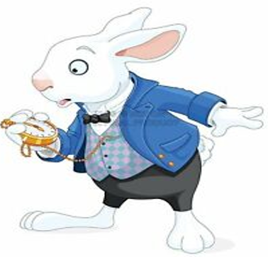
Тематический словарь урока
страна чудес – ғажайып әлемі
фантазия – қиял
путешествие – саяхат
кролик – үй қояны
коробочка – қорапша
пирожок – самса
веер – желпуіш
полдник – бесіндік
флакончик – құты, сауыт

Slide 4
Будущее время
Будущее время глагола показывает, что действие происходит после момента речи, и отвечают на вопросы: «Что будем делать?», «Что сделаем?», «Что будешь делать?», «Что сделаете?» и т.д.
Глаголы в форме будущего времени изменяются по лицам и числам.

Slide 5
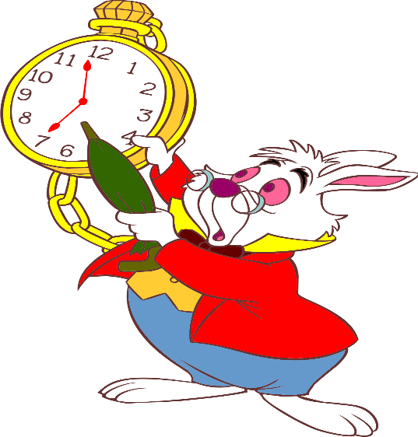
Ответить на вопросы
Что вы будете делать, когда вырастите?
Что вы будете делать, если вдруг окажетесь на Марсе?
Что вы будете делать, если на земле вдруг надолго исчезнет Интернет?

Slide 6
Подберите ассоциацию к слову фантазия
Несбыточность
Вымысел
Домысел
Изобретательность
Сказка
фантазия
Выдумка
Мечтание
Небылица
Воображение

Slide 7
Сравните примеры данные в таблице
Скажите, как образуется будущее время.
Что сделаю? Что сделаешь? Что сделает? Что сделаем? Что сделаете? Что сделают? | Что буду делать? Что будешь делать? Что будет делать? Что будем делать? Что будете делать? Что будут делать?
выучу нарисуешь расскажет | буду учить буду рисовать будет рассказывать
Форма будущего времени зависит от того, от какого глагола она образуется. Глаголы совершенного вида образуют простые формы будущего времени.
Глаголы несовершенного вида образуют составную (сложную) форму будущего времени, которая складывается из личных форм вспомогательного глагола «быть» и смыслового глагола в неопределенной форме

Slide 8
Практическое задание № 1
Продолжите предложение вставляя подходящие по смыслу глаголы. В какой форме вы их употребили в простой или сложной?
Завтра наш класс … . Послезавтра мы с ребятами … . На следующей неделе я … . Через месяц Ансар … .
Слова-помощники: пойти, сыграть, поехать, приехать.

Slide 9
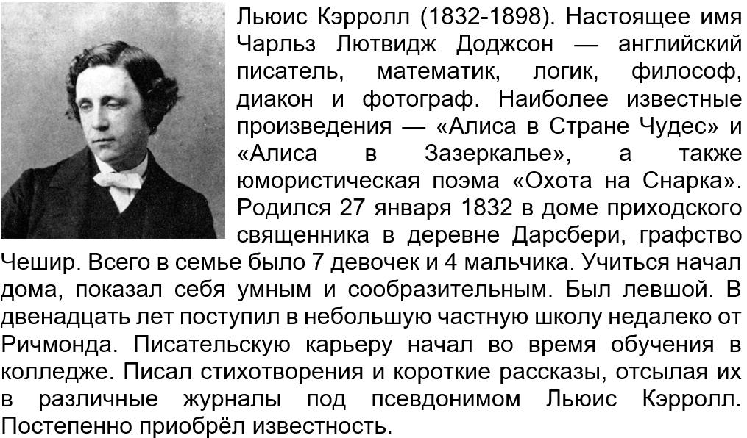
Автор произведения «Алиса в Стране чудес»

Slide 10
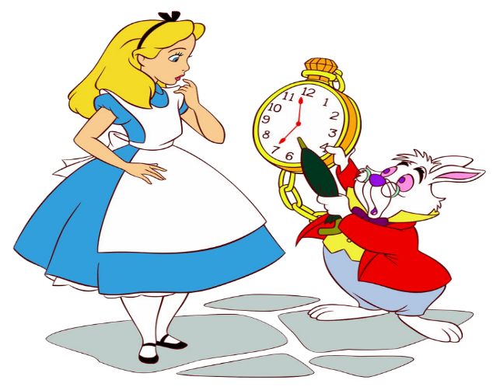
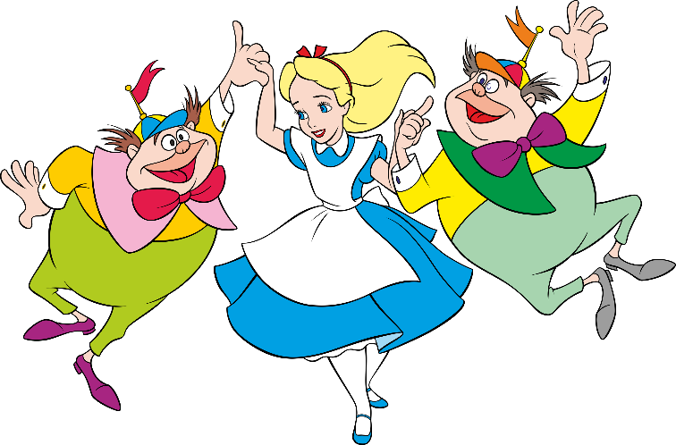
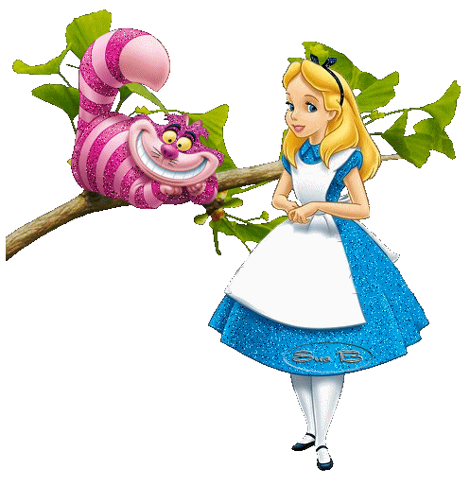
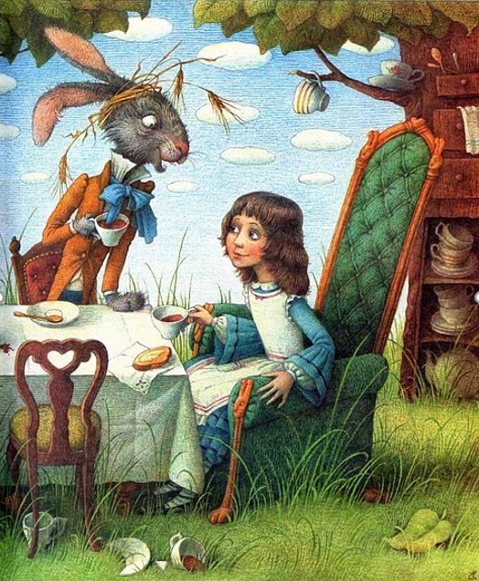
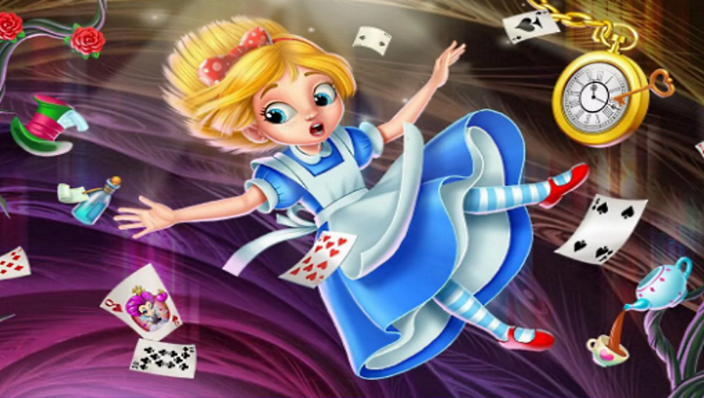
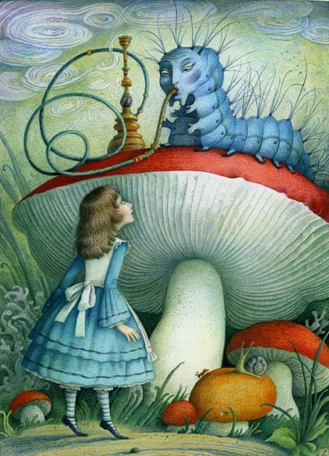
Послушайте текст
Определите, в каком времени использованы глаголы. Выпишите их. Что произойдёт с Алисой дальше?

Slide 11
Практическое задание № 2
Выпишите из данного отрывка глаголы будущего времени. В какой форме они употреблены – в простой или сложной? Объясните смысл выражения делать нечего.
А она всё падала и падала. Делать нечего – помолчав, Алиса снова заговорила.
– Дина будет меня сегодня весь вечер искать. Ей без меня так скучно!
Диной звали их кошку.
– Надеюсь, они не забудут в полдник налить ей молочка …
Ах, Дина, милая, как жаль, что тебя со мной нет.

Slide 12

РЕФЛЕКСИЯ
Рефлексия
Назовите самую важную информацию на уроке...
Чему вы научились на уроке?
Что представляла трудности для вас?

Slide 13
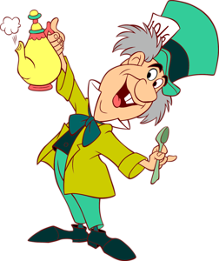
ДОМАШНЕЕ ЗАДАНИЕ
Домашнее задание
1. Войдите на портал BilimLand, и получите информацию по сегодняшней теме.
2. Прочитайте фрагмент из сказки «Алиса в Стране чудес». Выпишите глаголы будущего времени из текста А и текста Б.

Slide 14
Баршаға қолжетімді, сапалы білім!
Үш тілді
Цифрлы Қазақстан
Нәтижелі
Қол
жетімді
Дербес оқыту
Тиімді
Білімді бағалау
Заманауи технология
Качественное образование,
доступное всем!

